Slide 1
ĐẠI CƯƠNG VỀ NGHIỆN VÀ CAI NGHIỆN THUỐC LÁ

Slide 2
NỘI DUNG
Cơ sở thần kinh – sinh học của nghiện thuốc lá
II. Cơ sở thần kinh – tâm lý của cai nghiện thuốc lá

Slide 3
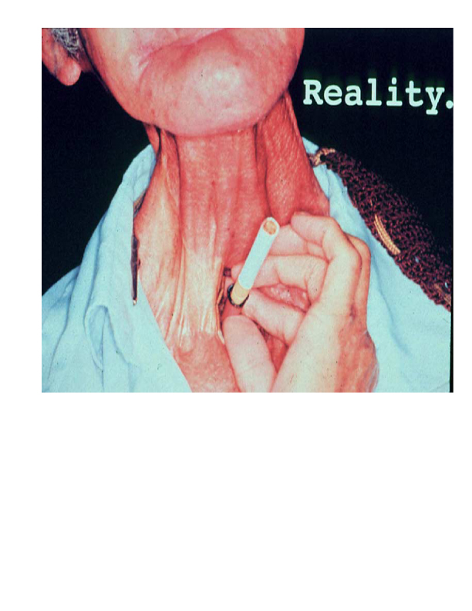
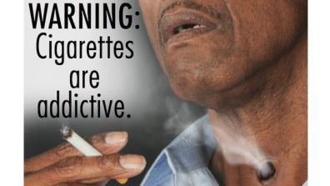

Slide 4
NGHIỆN THUỐC LÁ KHÔNG CHỈ
ĐƠN GIẢN LÀ MỘT THÓI QUEN !
Rối loạn tâm thần và hành vi: F01- F99
  F01-F09 Rối loạn tâm thần do các bệnh thực thể
  F10-F19 Rối loạn tâm thần, hành vi do dùng chất hướng thần
    F10 Nghiện rượu
    F11 Nghiện ma túy
    F17 Nghiện nicotine
    F19 Nghiện các thuốc hướng thần khác
  F20-F29 Tâm thần phân liệt, rối loạn dạng tâm thần phân liệt và ảo giác, các dạng rối loạn tâm thần không liên quan khí sắc khác
Phân loại mã số bệnh tật quốc tế ICD – 2011

Slide 5
ĐỊNH NGHĨA NGHIỆN THUỐC LÁ
Trạng thái rối loạn tâm thần – hành vi do tương tác giữa cơ thể với nicotin trong thuốc lá.
Biểu hiện bằng cảm giác thôi thúc mạnh mẽ buộc người nghiện phải hút thuốc lá.
Hành vi hút thuốc → cảm giác sảng khoái và tránh được cảm giác khó chịu vì thiếu thuốc.
Hành vi hút thuốc lá tiếp tục ngay cả khi người nghiện biết rõ hay thậm chí là bị các tác hại do thuốc lá gây ra.
Jean Perriot, Tabacologie et sevrage tabagique – 2003

Slide 6
THẾ NÀO LÀ NGHIỆN TÂM LÝ?
Hút thuốc lá →các hiệu ứng tâm thần kinh: sảng khoái, hưng phấn, tăng khả năng tập trung chú ý.
Đặc điểm nghiện tâm lý trên mỗi người khác nhau: hoàn cảnh, không gian, thời gian, nhu cầu hiệu ứng tâm thần kinh.
Ví dụ: hút khi uống cà phê cùng bạn bè→cảm giác sảng khoái, hút khi làm việc →tăng mức độ tập trung, hút trước khi bước vào giải quyết một tình huống căng thẳng, nguy hiểm..v.v.

Slide 7
THẾ NÀO LÀ NGHIỆN HÀNH VI?
Nghiện hành vi: hút thuốc lá như là một phản xạ có điều kiện đã phát sinh trong một hòan cảnh cụ thể.
Hút theo phản xạ chứ không phải là do nhu cầu cơ thể thực sự thiếu nicotine.
Hành vi hút thuốc lá xuất hiện trong các tình huống cụ thể, lặp đi lăp lại, theo đúng thứ tự trong thời gian dài. Ví dụ: sau khi ăn cơm xong → hút, khi uống cà phê vào buổi sáng → hút, gặp bạn hữu → hút.

Slide 8
THẾ NÀO LÀ NGHIỆN THỰC THỂ DƯỢC LÝ?
Khi hút thuốc lá →nhu cầu cần thiết, không thể thiếu, không thể cưỡng lại được trong cuộc sống.
Cơ thể người nghiện cần nicotine để có thể hoạt động bình thường
Thiếu nicotine → xuất hiện các TC HC cai thuốc: thèm hút mãnh liệt; Cảm giác kích thích, bứt rứt, căng thẳng; khó tập trung; Buồn bã, lo lắng; thèm ăn; Rối lọan giấc ngủ. Các TC này sẽ biến mất ngay khi hút thuốc lá trở lại.

Slide 9
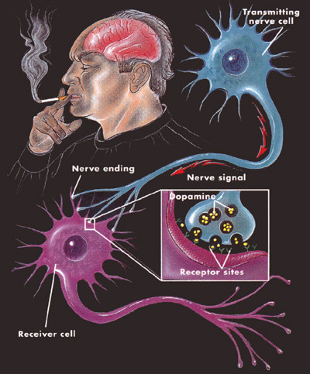
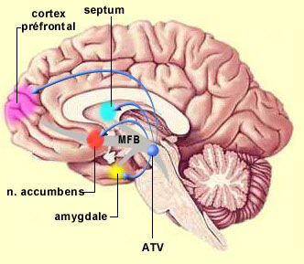
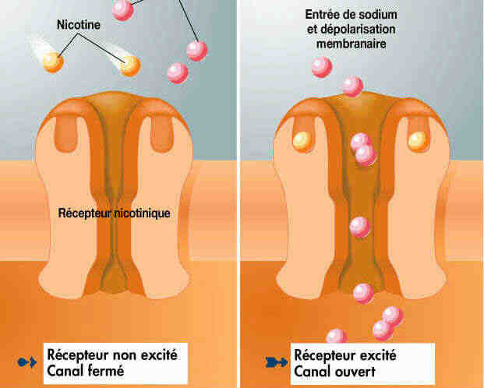
CƠ CHẾ GÂY NGHIỆN THUỐC LÁ
CỦA NICOTINE

Slide 10
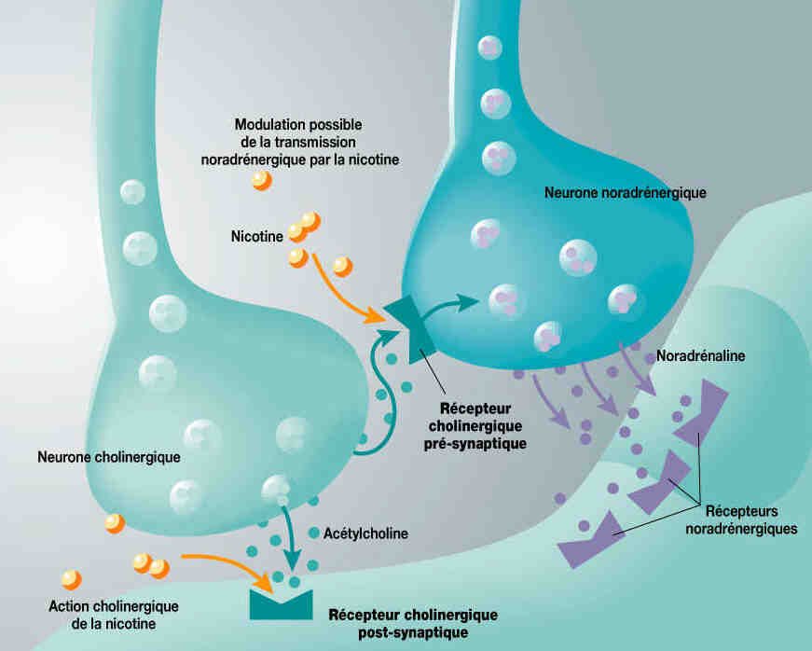
NICOTINE - THỤ THỂ SẼ LÀM
PHÓNG THÍCH CHẤT DẪN TRUYỀN THẦN KINH

Slide 11
NICOTINE GIẢI PHÓNG MỘT SỐ HOẠT CHẤT Ở NÃO
Dopamine
Thoải mái, giảm thèm ăn
Noradrénaline
Hưng phấn
Acétylcholine
Hưng phấn
Nicotine
Vasopressine
Cải thiện trí nhớ
Serotonine
Thay đổi khí sắc
Beta-endorphine
Giảm lo âu, căng thẳng

Slide 12
An tâm
Mất ngủ
Sảng khoái, yêu đời
Trầm cảm, hưng phấn
Thư giãn
Cáu gắt
KHI
NICOTINE
Bứt rứt lo âu
Tập trung
CÓ
THIẾU
Giảm tập trung
Chú ý
Tăng hiệu quả hoạt động trí óc
Ớn lạnh Sốt
Giảm cân
Thèm ăn

Slide 13
BIẾN THIÊN NỒNG ĐỘ NICOTINE
Nicotine
huyết tương
Củng cố (+)
Ngưỡng
sảng khóai
Ngưỡng
khó chịu
Củng cố (–)
Thời gian

Slide 14
HẬU QUẢ
Người nghiện phải tiếp tục hút thuốc lá để:
Duy trì được những cảm giác dễ chịu do hút thuốc lá mang lại VÀ
Tránh né những cảm giác khó chịu do thiếu thuốc lá gây ra.

Slide 15
THỜI GIAN → NGHIỆN THUỐC LÁ
Bắt đầu hút
Hút mỗi tuần
(19.4 )
Hít nguyên hơi
(1.5)
Hít cả điếu
(2.5 )
Hút mỗi ngày
(23.1)
Hút mỗi tháng
(8.8 )
0
3
6
9
12
15
18
21
24
27
30
33
36
39
42
45
tháng
→
Dung nạp thuốc
(13.0 )
Nghiện thực sự
(40.6 )
Hội chứng cai thuốc
(11.0 )
Nghiện về thể chất
(5.4 )
Cảm giác đói thuốc
( 4.5)
Nghiện về tư tưởng
(2.5)

Slide 16
MỨC ĐỘ GÂY NGHIỆN CỦA CÁC CHẤT
GÂY NGHIỆN KHÁC NHAU
Mức độ nghiện | Heroin | Cocain | Rượu | Cần sa | Thuốc lá
Không | 18% | 14% | 47% | 49% | 13%
Nhẹ | 9% | 10% | 14% | 18% | 27%
Vừa | 9% | 19% | 12% | 13% | 40%
Nặng | 64% | 57% | 27% | 20% | 20%

Slide 17
KHẢ NĂNG GÂY NGHIỆN CHẤT
Khi sử dụng chất gây nghiện mức độ ít
Nghiện vừa hoặc nặng, theo tiêu chuẩn DSM IV
Woody et al. Severity of dependence: data from the DSM-IV field trials, Addiction 1993 ; 88 : 1573-9

Slide 18
DIỄN BIẾN CAI NGHIỆN CHẤT
100
80
60
RƯỢU
40
CẦN SA
THUỐC LÁ
20
MORPHINE
0
0
3
6
9
12 tháng

Slide 19
NGƯỜI NÀO HÚT THUỐC LÁ CŨNG NGHIỆN?
Sự khác biệt do gen quy định.
Các TB TK và thụ thể nicotine ko đồng nhất → Phản ứng khác nhau khi tiếp xúc với nicotine.
Một số người: thụ thể trơ với nicotine →không gây ra hiệu ứng tâm TK → không nghiện.
Một số: phản ứng mạnh ngay lần đầu tiếp xúc với nicotine →nhiều hiệu ứng tâm thần kinh → khởi phát con đường gây nghiện thuốc lá.
Không thể tiên đoán được ai →không đáp ứng với nicotine →đừng bao giờ thử !

Slide 20
HÚT BAO NHIÊU ĐIẾU/NGÀY THÌ SẼ NGHIỆN?
Tobacco Control 2002:
± nghiện thuốc lá: 2 điếu/1 tuần.
Hút càng sớm thì nguy nghiện càng cao.
Nữ dễ nghiện hơn nam.
Tùy theo đặc điểm thể chất do gen qui định
Khi thụ thể nicotine nhạy cảm, quá trình nghiện khởi động lập tức từ điếu thuốc đầu tiên, chứ không nhất thiết phải đợi đến khi hút nhiều điếu mới gây nghiện.

Slide 21
HÚT TẨU– HÚT THUỐC LÀO– HÚT THUỐC LÁ CUỘN
AN TOÀN HƠN ?
Hút tẩu:
  “nông” hơn nhưng “nhiều”.
  Khói thuốc tiếp xúc nhiều, lâu niêm mạc vùng họng.
  Gây ung thư khu vực miệng họng nhiều.
Thuốc lào: Khói thuốc qua nước trước khi vào cơ thể.
  Hàm lượng hắc ín thấp hơn
  Lượng oxyde carbon (CO) lại cao hơn →ngộ độc CO.
Thuốc lá cuộn: nicotine và hắc ín gấp 3 – 6 lần so thuốc lá điếu CN →độc hơn thuốc lá điếu CN.

Slide 22
HÚT XÌ GÀ AN TOÀN HƠN?
Điếu xì gà kích thước lớn hơn.
Bọc ngoài bằng lá thuốc lá.
Nicotine trong 1 điếu xì gà nhiều gấp 10 lần, amoniac nhiều gấp 20 lần, kim loại Cadmium nhiều gấp 10 lần trong 1 điếu thuốc lá.
Nhiều nitrate: tiền chất của một chất sinh ung thư rất mạnh là N-nitrosamines.

Slide 23
HÚT THUỐC LÁ ‘NHẸ’ DÀNH CHO NỮ GIỚI AN TOÀN HƠN?
Thuốc lá “nhẹ”: Nicotine, hắc ín thấp hơn → loại thuốc lá này an tòan hơn!
Quảng cáo gây nhầm lẫn: lượng chất độc đo được khác với lượng chất độc đi vào cơ thể.
Cách hút khác nhau → chất độc vào cơ thể khác nhau.
Nicotine trong thuốc lá “nhẹ” thấp hơn → hút sâu hơn, nhiều hơn.
Chất độc có trong thuốc lá vào cơ thể không ít hơn hút thuốc lá điếu thông thường.

Slide 24
CHẨN ĐOÁN NGHIỆN THUỐC LÁ

Slide 25
TIÊU CHUẨN Δ (+) NGHIỆN THUỐC LÁ
Hội chứng dung nạp thuốc lá:
  Tăng số điếu thuốc lá hút mỗi ngày → cảm giác dễ chịu như trước
  Hút số điếu thuốc lá như cũ → cảm giác dễ chịu giảm đi so với trước
Hội chứng cai thuốc lá:
  Cai thuốc lá → bứt rứt kích thích khó chịu .v.v.
  Hút trở lại → mất các triệu chứng trên
Hút lâu hơn và nhiều hơn so với dự kiến
Muốn và từng thử cai thuốc lá nhiều lần chưa thành công
Dành nhiều thời gian cho việc tìm kiếm và hút thuốc lá
Giảm hoặc từ bỏ các hoạt động xã hội khác vì hút thuốc lá
Vẫn tiếp tục hút dù biết ± bị các tác hại do hút thuốc lá
Δ (+) nghiện thuốc lá: ≥ 3/7 tiêu chuẩn trong12 tháng
Δ (+) nghiện thuốc lá: không buộc có tiêu chuẩn 1 & 2
Δ (+) nghiện thực thể: bắt buộc có tiêu chuẩn 1 hay 2
Diagnostic and Statistical Manual of Mental Disorders, 4th Edition. 1994

Slide 26
CHẨN ĐOÁN MỨC ĐỘ NGHIỆN THỰC THỂ
1/ Anh bắt đầu hút thuốc lá sau khi thức dậy vào buổi sáng bao lâu ?
* ≤ 5 phút 3 * 31 – 60 phút 1
* 6 – 30 phút 2 * > 60 phút 0
4/ Anh hút bao nhiêu điếu thuốc lá mỗi ngày ?
* ≤ 10 điếu 0 * 21 – 30 điếu 2
* 11 – 20 điếu 1 * > 30 điếu 3
2/ Anh có cảm thấy khó chịu khi phải nhịn hút ở nơi cấm hút thuốc lá ?
* Có 1
* Không 0
5/ Anh hút thuốc lá khi vừa thức dậy nhiều hơn thởi điểm khác trong ngày?
* Đúng 1
* Sai 0
3/ Anh cảm thấy khó nhịn điếu thuốc nào nhất trong ngày ?
Điếu đầu tiên trong ngày 1
Không phải điếu đầu tiên 0
6/ Anh vẫn tiếp tục hút thuốc lá ngay cả khi có bệnh phải không ?
* Đúng 1
* Sai 0
0 – 3 → NHẸ 4 – 6 → TRUNG BÌNH 7 – 10 → NẶNG
Fagerstrom KO. J Behav Med.1989 Apr;12(2):159-82

Slide 27
CHẨN ĐOÁN MỨC ĐỘ NGHIỆN THỰC THỂ
TEST FAGERSTROM THU GỌN
1/ Anh bắt đầu hút thuốc lá sau khi thức dậy vào buổi sáng bao lâu ?
* ≤ 5 phút 3 * 31 – 60 phút 1
* 6 – 30 phút 2 * > 60 phút 0
2/ Anh hút bao nhiêu điếu thuốc lá mỗi ngày ?
* ≤ 10 điếu 0 * 21 – 30 điếu 2
* 11 – 20 điếu 1 * > 30 điếu 3
0 – 2 → NHẸ 3– 4 → TRUNG BÌNH 5 – 6 → NẶNG
Fagerstrom KO. Br J Addict. 1991 Sep;86(9):1119-27

Slide 28

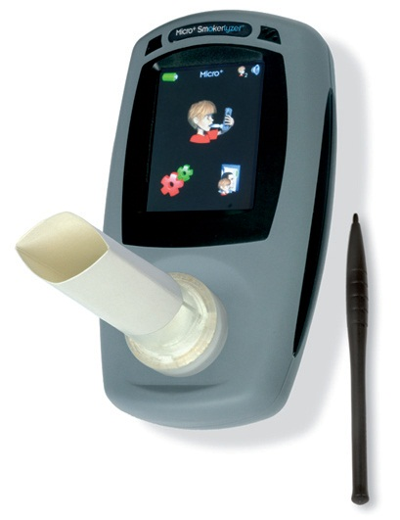
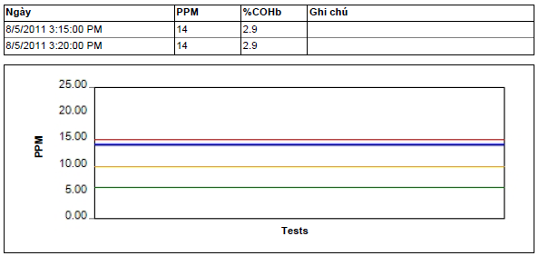
CHẨN ĐOÁN MỨC ĐỘ NGHIỆN THỰC THỂ
NỒNG ĐỘ CO HƠI THỞ RA
Trị số | Giải thích kết quả
≤ 5 ppm | Bình thường
6 – 10 ppm | Hút thuốc lá thụ động
> 10 ppm | Hút thuốc lá chủ động
> 20 ppm | Nghiện thực thể nặng

Slide 29
CHẨN ĐOÁN QUYẾT TÂM CAI BẢNG CÂU HỎI Q-MAT
1/ Anh sẽ hút thuốc lá như thế nào trong 6 tháng nữa ?
Nhiều như bây giờ 0
Ít đi một chút 2
Ít đi rất nhiều 4
Không còn hút nữa 8
3/ Anh sẽ hút thuốc lá như thế nào trong 4 tuần nữa ?
Nhiều như bây giờ 0
Ít đi một chút 2
Ít đi rất nhiều 4
Không còn hút nữa 6
2/ Anh thực lòng muốn cai thuốc lá không ?
Hòan toàn chưa muốn 0
Chỉ muốn một chút 1
Muốn vừa phải 2
Muốn rất nhiều 3
4/ Anh thường xuyên bất mãn với hành vi hút thuốc lá của bản thân ?
Không bao giờ 0
Đôi khi 1
Thường xuyên 2
Rất thường xuyên 3
0 – 6 → THẤP 7 – 13 → TRUNG BÌNH 14 – 20 → CAO
Jean Perriot, Tabacologie et sevrage tabagique - 2003

Slide 30
CHẨN ĐOÁN QUYẾT TÂM CAI
THANG TƯƠNG ỨNG THỊ GIÁC (VAS)
Mặt trước hướng về phía người được hỏi
Rất thấp
Rất cao
0 | 1 | 2 | 3 | 4 | 5 | 6 | 7 | 8 | 9 | 10
Mặt lưng hướng về phía người hỏi
Jean Perriot, Tabacologie et sevrage tabagique - 2003

Slide 31
CÔNG THỨC CAI THUỐC LÁ
KIẾN THỨC
QUYẾT TÂM
HỖ TRỢ
THÀNH CÔNG =

Slide 32
CHÌA KHOÁ BỎ THUỐC LÁ THÀNH CÔNG
KIẾN THỨC
QUYẾT
TÂM
+
+
HỖ TRỢ
ĐỘNG CƠ

Slide 33
CHÌA KHOÁ BỎ THUỐC LÁ THÀNH CÔNG
KIẾN
THỨC
Tác hại của thuốc lá
Về “lợi ích” của thuốc lá
Các chính sách, pháp luật, nội quy, quy định LQ đến thuốc lá
Lợi ích của cai thuốc lá
Cách bỏ thuốc lá
Những trở ngại khi cai thuốc lá và cách giải quyết

Slide 34
CHÌA KHOÁ BỎ THUỐC LÁ THÀNH CÔNG
QUYẾT
TÂM
Quyết vượt qua trở ngại, khó khăn, khó chịu
Quyết vượt qua sự thèm muốn hút lại
Quyết tâm từ bỏ thói quen

Slide 35
LÝ DO THÚC ĐẨY CAI THUỐC LÁ
Sức khỏe: cai thuốc lá giúp bệnh đã có ổn định hơn, tránh nguy cơ mắc các bệnh liên quan thuốc lá sau này
Thẩm mỹ: cai thuốc lá giúp răng trắng hơn, hơi thở không hôi nữa, mùi mồ hôi giảm hôi
Ảnh hưởng người khác: bệnh hen suyễn của con sẽ ổn định hơn, con sẽ thấy tấm gương bỏ thuốc lá của cha mà bắt chước
Sĩ diện: Được nêu gương tốt trong cơ quan đơn vị
Kinh tế: Tiết kiệm được nhiều tiền bạc nhờ cai thuốc lá

Slide 36
CHÌA KHOÁ BỎ THUỐC LÁ THÀNH CÔNG
HỖ TRỢ
Hỗ trợ của gia đình, người thân
Hỗ trợ của bạn bè, đồng nghiệp, cơ quan, đơn vị…
Hỗ trợ của chuyên gia cai nghiện thuốc lá

Slide 37
QUYẾT TÂM CAI THUỐC LÁ
CỦNG CỐ(+)
‘Lợi ích’ khi hút
CỦNG CỐ(+)
Lợi ích khi cai
HÚT
CAI
CỦNG CỐ (-)
‘Tác hại’ khi cai
CỦNG CỐ (-)
Tác hại khi hút

Slide 38
TRƯỞNG THÀNH QUYẾT TÂM CAI THUỐC LÁ
Thờ ơ
Tái nghiện
Thành công
Có ý định
Củng cố
Chuẩn bị
Cai thuốc
VÒNG XOẮN ỐC ĐI LÊN !

Slide 39
TRƯỞNG THÀNH QUYẾT TÂM CAI THUỐC LÁ

Slide 40
CƠ CHẾ NGHIỆN & CAI NGHIỆN
‘Lợi ích’ khi hút thuốc lá
‘Lợi ích’ khi cai thuốc lá
Củng cố (+)
Hút thuốc lá
Cai thuốc lá
Củng cố (–)
‘Tác hại’ khi cai thuốc lá
‘Tác hại’ khi hút thuốc lá
Jean Perriot, Tabacologie et sevrage tabagique - 2003

Slide 41
CÁC BIỆN PHÁP HỖ TRỢ CAI THUỐC LÁ
Thờ ơ
Có ý định
Chuẩn bị
THUỐC HỖ TRỢ CAI
CAI THUỐC
TƯ VẤN
Cai thuốc
Củng cố
Tái nghiện
Thành công

Slide 42
CÁC PHƯƠNG PHÁP TƯ VẤN CAI THUỐC LÁ
Tài liệu tự cai
Lời khuyên của bác sĩ
Lời khuyên điều dưỡng
Tư vấn cá nhân
Tư vấn theo nhóm
Tư vấn qua điện thoại (đường dây tư vấn)
Sourcce: Strengthening health systems for treating tobacco dependence in primary care, Geneva, World Health
Organization, 2013. http://www.who.int/tobacco/publications/building_capacity/training_package/treatingtobaccodependence/en/
Notes:
Các pp can thiệp thay đổi hành vi hay còn gọi là tư vấn thì cũng có nhiều pp
Có thê chia ra: tư vấn ngắn/sâu; tư vấn tt/ qua đt; tư vấn cá thể/nhóm,….

Slide 43
CÁC THUỐC ĐIỀU TRỊ CAI THUỐC LÁ
    Liệu pháp thay thế nicotin (NRT)
Bupropion
Varenicline
Sourcce: Strengthening health systems for treating tobacco dependence in primary care, Geneva, World Health
Organization, 2013. http://www.who.int/tobacco/publications/building_capacity/training_package/treatingtobaccodependence/en/
Notes:
Các pp can thiệp thay đổi hành vi hay còn gọi là tư vấn thì cũng có nhiều pp
Có thê chia ra: tư vấn ngắn/sâu; tư vấn tt/ qua đt; tư vấn cá thể/nhóm,….

Slide 44
THÔNG ĐIỆP CẦN NHỚ
Nghiện thuốc lá: bệnh tâm thần – thể chất do tương tác giữa nicotin & cơ thể
Cơ chế gây nghiện thông qua củng cố dương tính – âm tính
Nghiện thuốc lá có đặc tính xảy ra nhanh, ít bỏ sót nạn nhân, khó cai nghiện

Slide 45
THÔNG ĐIỆP CẦN NHỚ
4. Nghiện thuốc lá = 3/7 tiêu chuẩn DSM–IV / 12 tháng
5. Nghiện thuốc lá thực thể = tiêu chuẩn 1 ± 2
6. Nghiện nhận thức – hành vi có thể xuất hiện đơn độc mà không kèm theo nghiện thực thể
7. Chẩn đoán mức độ nghiện thuốc lá dựa trên trắc nghiệm Fagerstrom & CO
8. Chẩn đoán quyết tâm cai dựa trên Q Mat, VAS, hoặc hỏi về lý do hút hay cai thuốc lá
Notes:
I’ll begin with a few brief comments about the history of the guideline and the process used to update it for 2008. But most of my time will be spent presenting and discussing key findings and conclusions, especially those that bear on treating those patients who use tobacco.

